Slide 1

SIGA-MAS
Sistema inteligente de gestión admistrativa-Mas metrología

Slide 2
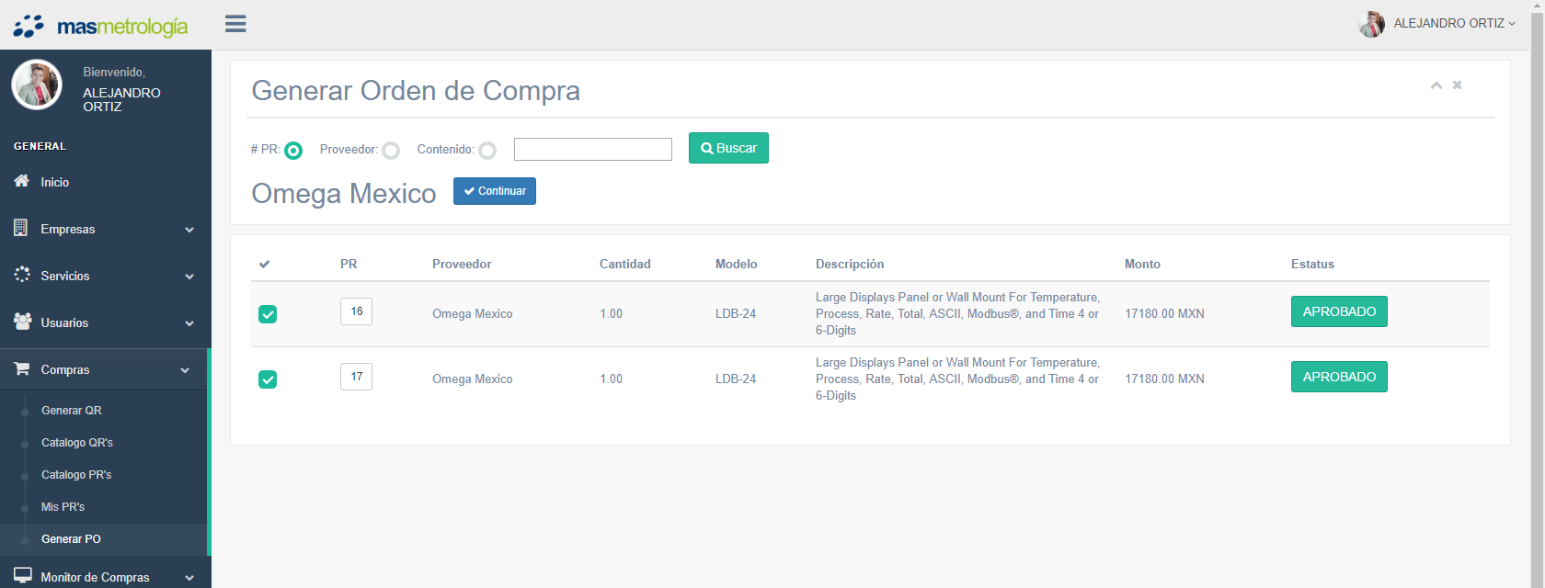
Ordenes de Compra
La generación de ordenes de compra surge a partir de la aprobación de PR’s, estas se seleccionan dentro del menú ‘Generar PO’ en conjunto siempre y cuando estén dirigidas al mismo proveedor y con el mismo tipo de moneda.

Slide 3
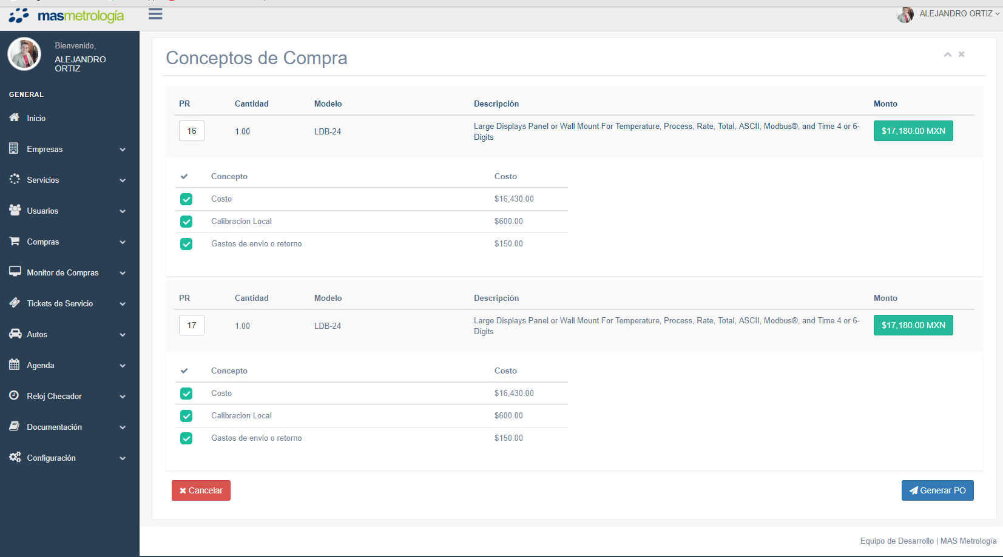
Ordenes de Compra
El siguiente paso es seleccionar los conceptos de costo de cada una de las PR’s. al concluir seleccione ‘Generar PO’

Slide 4
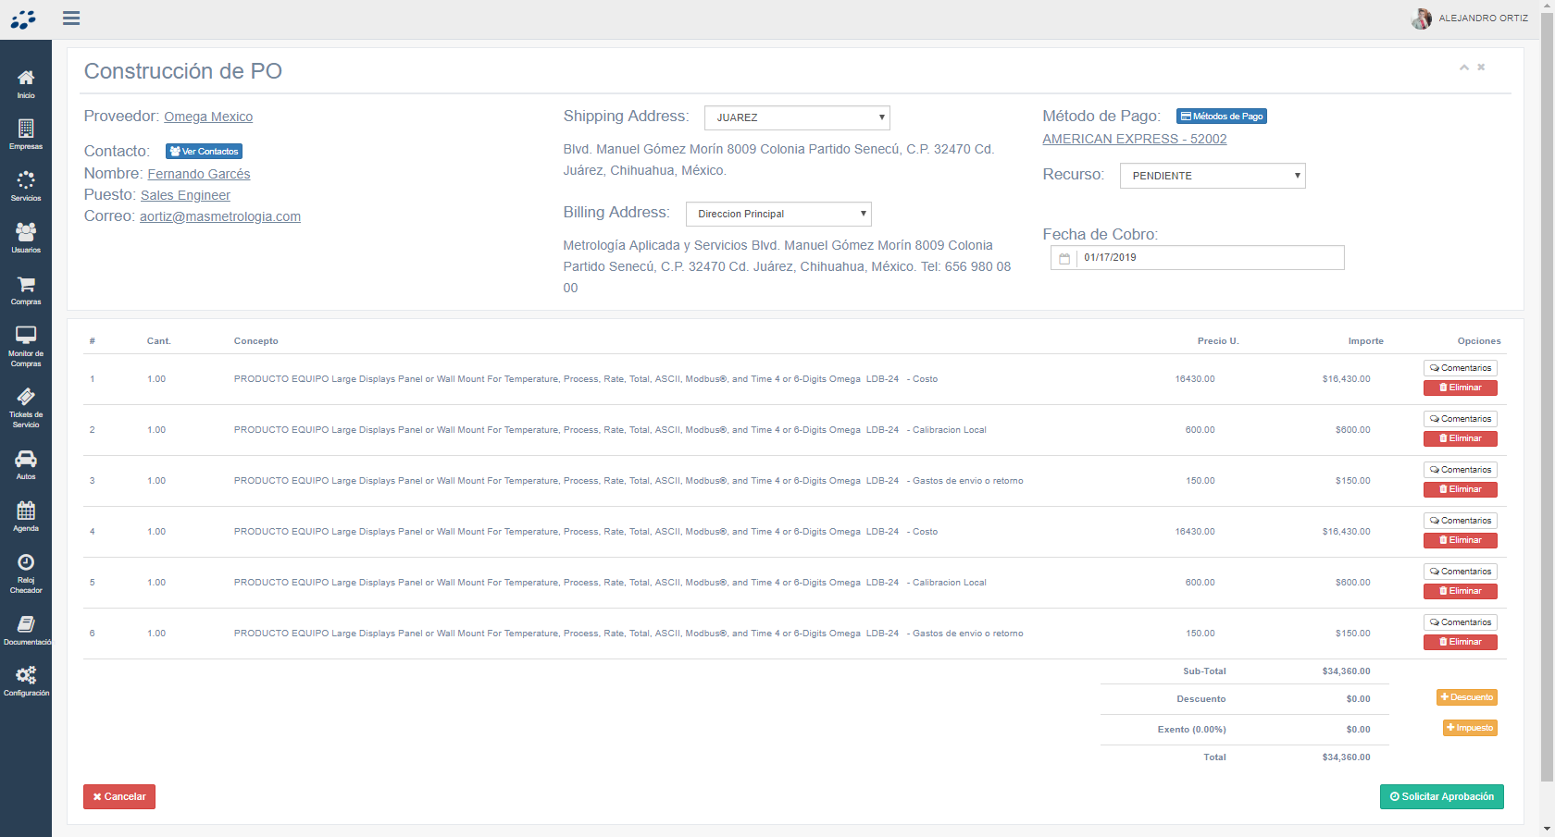
Ordenes de Compra
En esta sección la PO se ha generado, sin embargo es necesario especificar contacto, direcciones de envió y cobro, método de pago y fecha de cobro. Una vez ingresando esos datos se puede solicitar aprobación de la PO

Slide 5
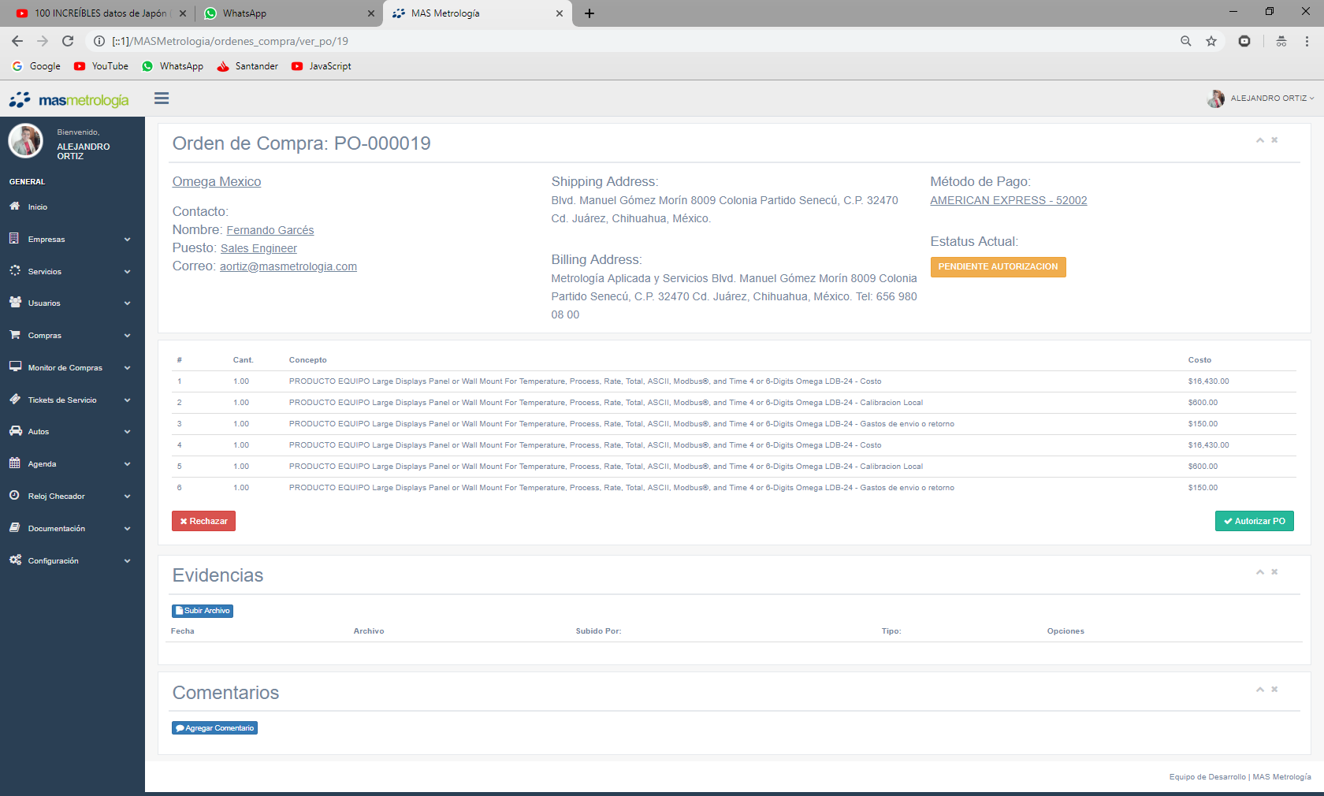
Ordenes de Compra
La siguiente pantalla se podrá dar seguimiento a las ordenes de compra, así como cambiar los estatus, subir documentos relaciones y comentarios.

